Slide 1

Project dui
oleh Kelompok COMEL

Slide 2
Sprint 1
Melakukan user research dengan salah satu metode UCD yaitu survey.
Instrumen UCD: Google Form (http://bit.ly/DUICOMEL)
Responden 42 orang mahasiswa aktif Teknik Informatika Unpad angkatan 2014-2017.
Hasil survey:
Font = Sans Serif
Warna = Palette cool
Responsif
Menyembunyikan Latest Badges, Private Files, dan Online Users

Slide 3
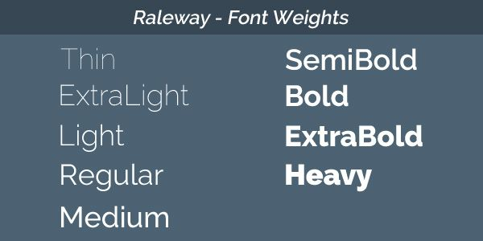
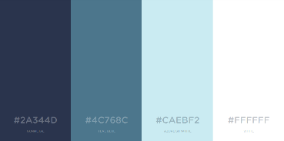
SPRINT 2
Membuat 2 alternative desain dengan kriteria sesuai hasil survey pada Sprint 1
A/B testing: Google Form (http://bit.ly/DUICOMEL2)
Hasil A/B testing:
Font = Raleway
Warna = #2A344D #4C768C #CAEBF2 #FFFFFF

Slide 4
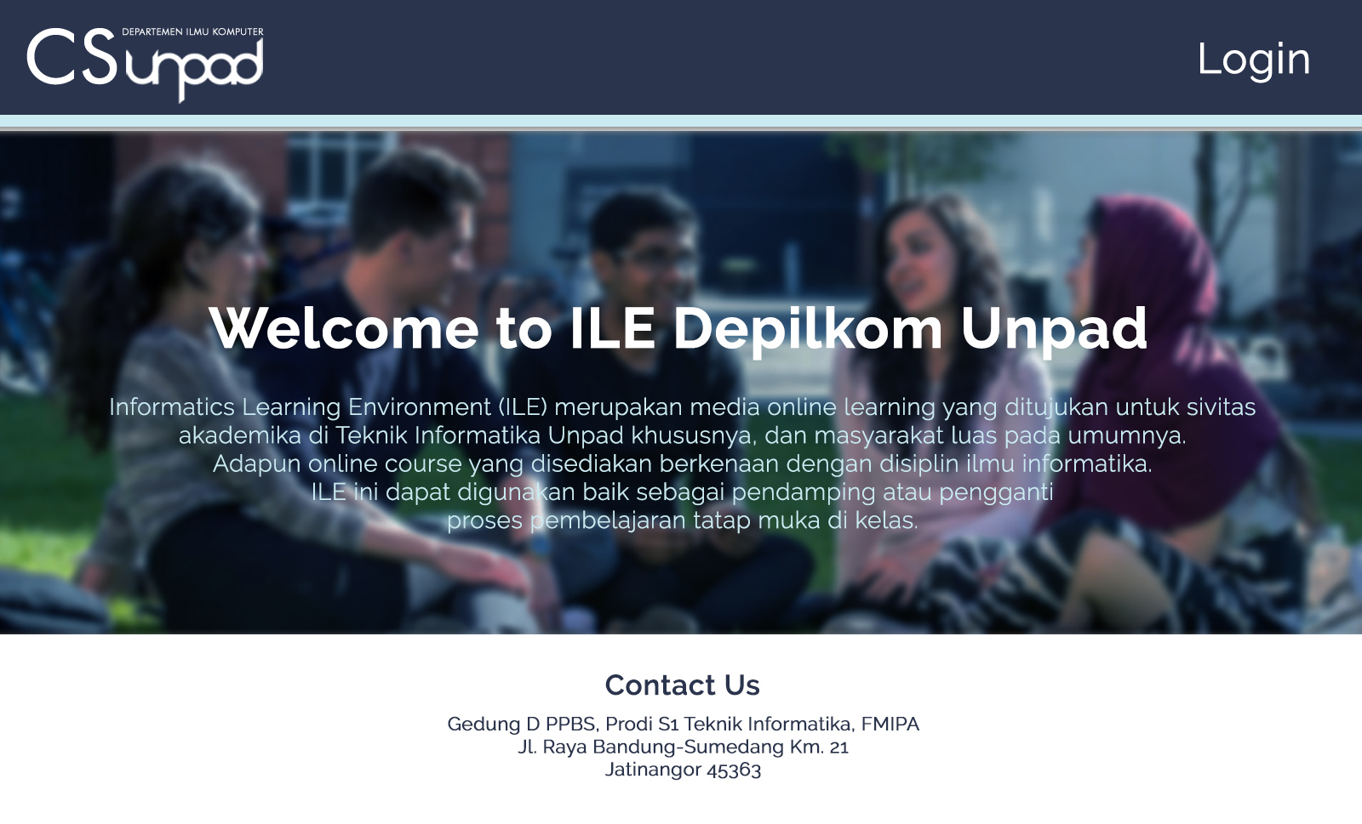
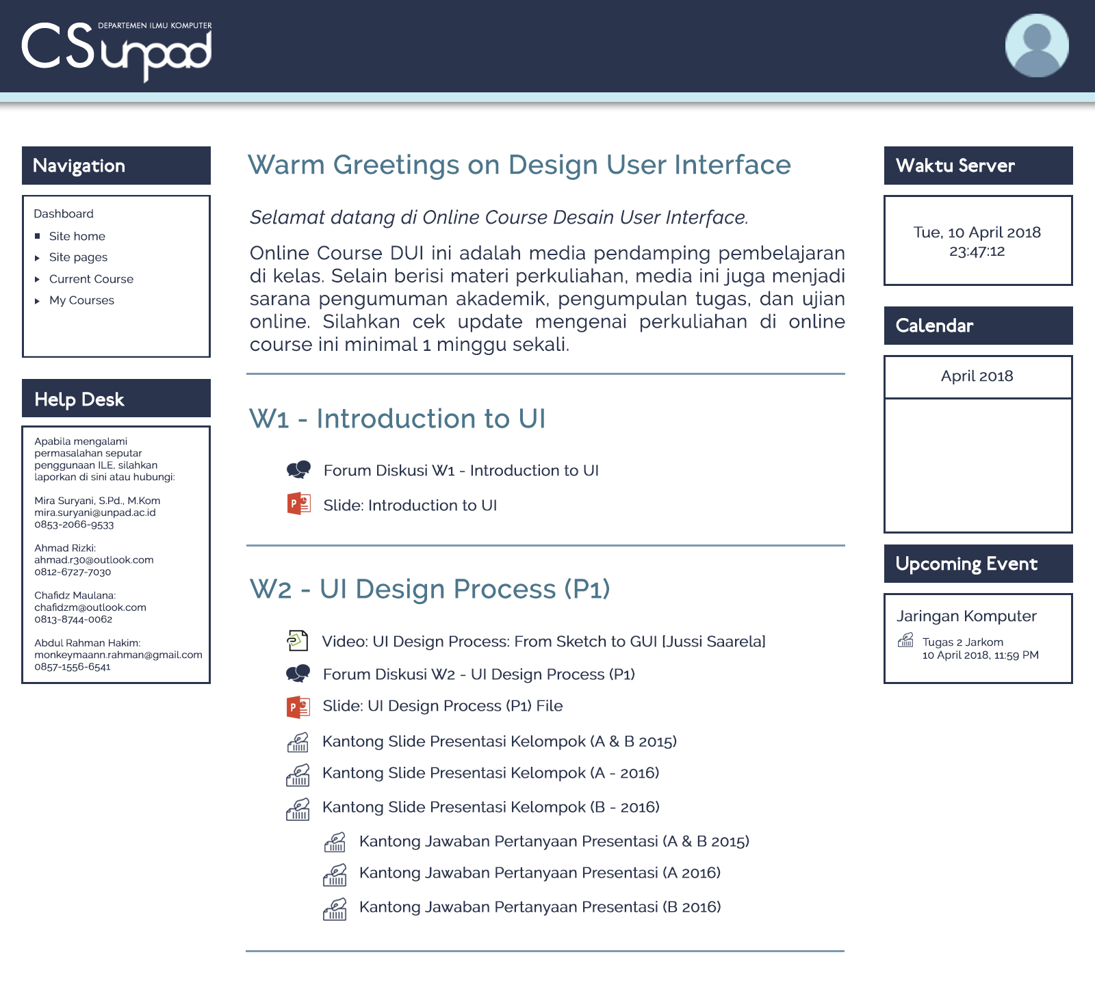
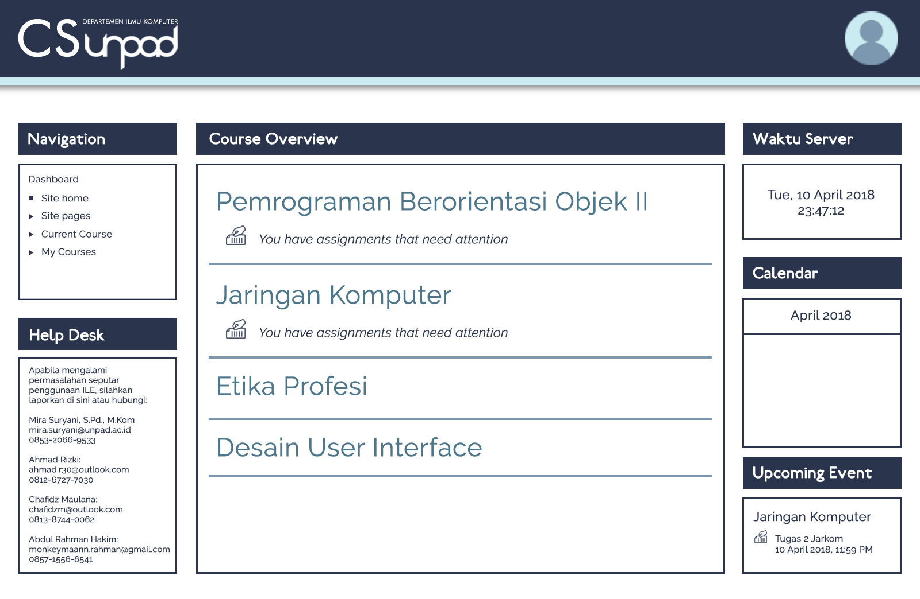
Design yang digunakan
Home
Dashboard
Course

Slide 5
Sprint 3
Mengubah desain menjadi prototype Moodle
Instrumen:
Hardware: laptop
Software: XAMPP, Photoshop, Browser, Text editor
Platform: Moodle
Bahasa Pemrograman: PHP
Pages:
Home
Dashboard
Course
Kantong tugas
Login
Profile
Forum
Messages
Grades
Preferences

Slide 6
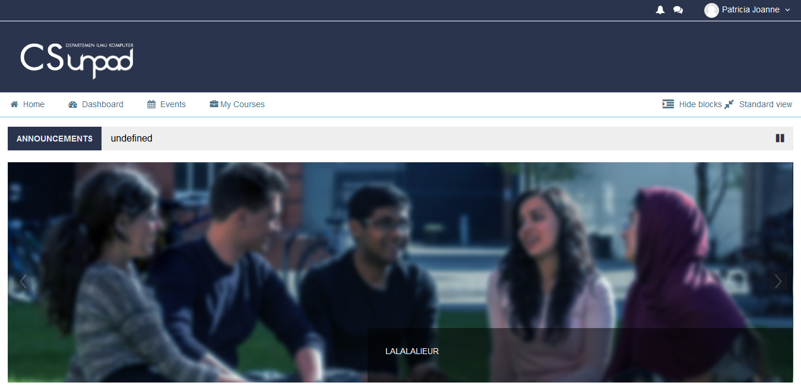
home

Slide 7
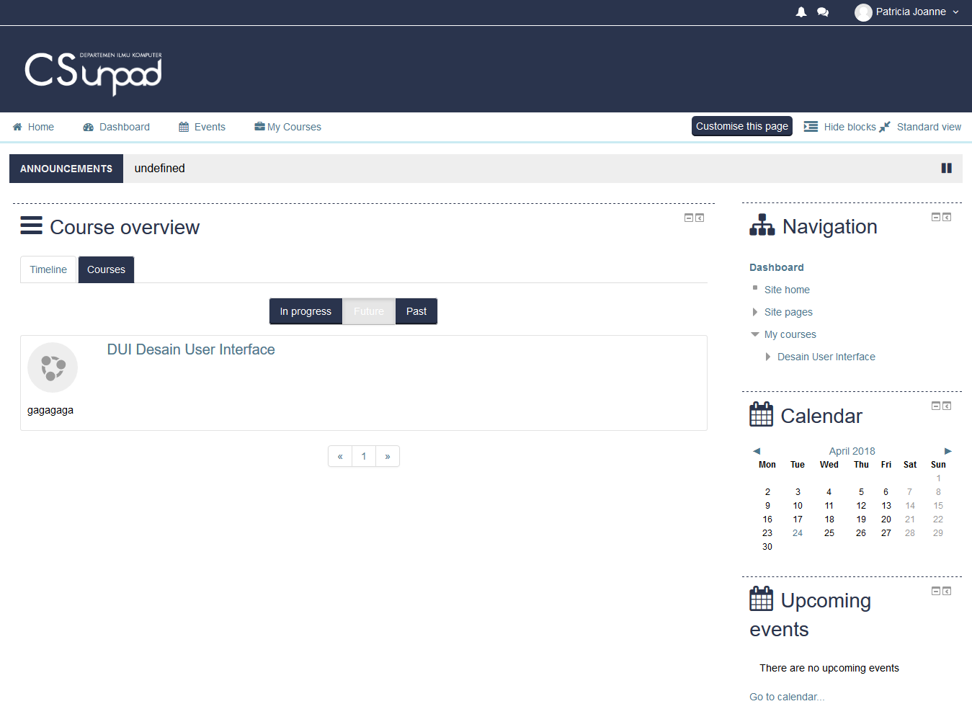
DASHBOARD

Slide 8
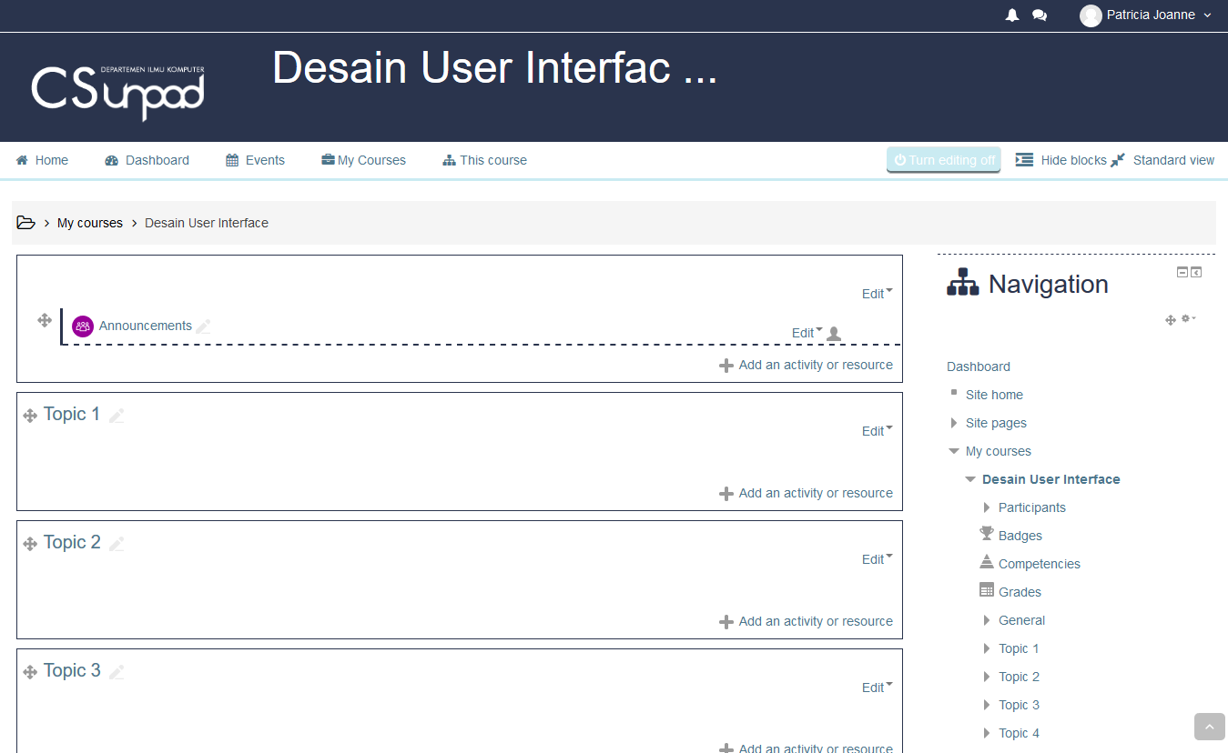
COURSE

Slide 9
Thank you ☺
Any questions?

